Slide 1

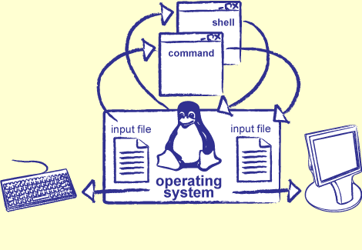
Computergebruik
redirection, pipes & filters
3

Slide 2


Goochelen met UNIX

Slide 3
Spellingscontrole
tr 'A-Z' 'a-z' < verslag.txt
tr -cs 'a-z' '\n'
sort
uniq
comm -23 – woordenboek.nl

Slide 4

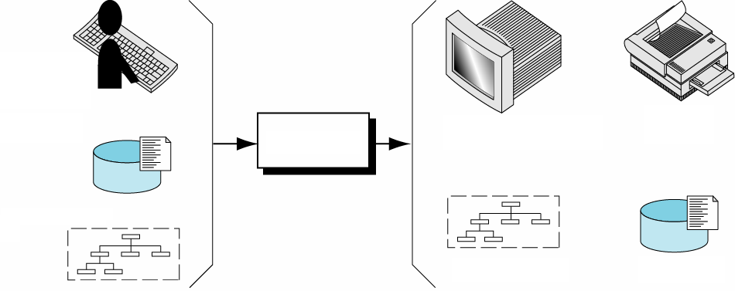
Informatiestromen in UNIX
toetsenbord
stdin
stdout
gebruikersbestanden
stderr
beeldscherm
printer
commando
systeembestanden
systeembestanden
gebruikersbestanden
invoerkanalen
commando
uitvoerkanalen

Slide 5
Informatiestromen in UNIX
signalen (kill)
commandolijnargumenten
(argc,argv)
omgevingsvariabelen
(getenv)
(configuratie)bestanden
standard output
(stdout)
standard input
(stdin)
UNIX commando
standard error
(stderr)
bestanden
exit status
(return,exit)

Slide 6

Standard input, output & error
standaard invoer (standard input)
  stdin
  verbindingskanaal waar programma gaat
  kijken naar binnenkomende informatie
  normaalgezien het toetsenbord
standaard uitvoer (standard output)
  stdout
  verbindingskanaal waar programma uitvoer naartoe stuurt
  normaalgezien het beeldscherm (terminal)
standaard error (standard error)
  stderr
  verbindingskanaal waar programma foutmeldingen naartoe stuurt
  normaalgezien het beeldscherm (terminal)

Slide 7
Standard input, output & error
standaard invoer (standard input)
  stdin
  verbindingskanaal waar programma gaat
  kijken naar binnenkomende informatie
  normaalgezien het toetsenbord
standaard uitvoer (standard output)
  stdout
  verbindingskanaal waar programma uitvoer naartoe stuurt
  normaalgezien het beeldscherm (terminal)
standaard error (standard error)
  stderr
  verbindingskanaal waar programma foutmeldingen naartoe stuurt
  normaalgezien het beeldscherm (terminal)

Slide 8


I/O-redirection: stdin (<)
omleiden van standaard invoer
  syntaxis: commando < bestandsnaam
  shell zal bestand openen, en commando zal
  inhoud ervan gebruiken als invoerkanaal
$ mail –s onderwerp peter.dawyndt@ugent.be < brief
$ alpine

Slide 9

I/O-redirection: stdout (>)
omleiden van standaard uitvoer
  syntaxis: commando > bestandsnaam
  resultaten van commando zullen naar
  opgegeven bestand geschreven worden
  shell maakt eventueel nieuw bestand aan
  inhoud van bestaande bestanden wordt overschreven
$ date > out
$ cat out
Tue Oct 1 10:06:52 CEST 2013
$

Slide 10
I/O-redirection: stdout (>>)
omleiden van standaard uitvoer
  syntaxis: commando >> bestandsnaam
  resultaten van commando zullen naar
  opgegeven bestand geschreven worden
  shell maakt eventueel nieuw bestand aan
  inhoud van bestaande bestanden wordt niet overschreven
    nieuwe informatie wordt achteraan toegevoegd
$ date > out
$ date >> out
$ cat out
Tue Oct 1 10:07:14 CEST 2013
Tue Oct 1 10:07:17 CEST 2013
$

Slide 11
I/O-redirection: stderr (2>)
omleiden van standaard error
  syntaxis: commando 2> bestandsnaam
  foutboodschappen van commando zullen
  naar opgegeven bestand geschreven worden
  shell maakt eventueel nieuw bestand aan
  inhoud van bestaande bestanden wordt overschreven
  gebruik van interne UNIX nummering voor I/O kanalen
    stdin (0), stdout (1), stderr (2)
$ pr brief 2> a.log
$

Slide 12
Beveiliging
bovengrens op maximale grootte van bestanden
  bekijken met commando ulimit
    ingebouwd commando van shell
    grootte wordt uitgedrukt in blokken (512 bytes)
    hiermee kan je zelf de bovengrens verlagen (niet verhogen !!)
bovengrens op grootte van alle bestanden samen
  kan variëren van gebruiker tot gebruiker
  bekijken met commando quota -v
$ ulimit
unlimited
$ quota -v
Filesystem usage quota limit timeleft files quota limit timeleft
/se3310 120 50000 55000 12 5000 5500

Slide 13
I/O-redirection
verantwoordelijkheid van shell
  onzichtbaar voor programma's
  gebeurt vóór programma's worden gestart (procesbeheer)
  programma's gebruiken (mogelijks) stdin, stdout en stderr
    zie bv. man printf
combinaties van input en output redirection zijn ook mogelijk
  syntaxis: commando < bestand1 > bestand2
$ sort < a.in > a.out
$

Slide 14

I/O-redirection (2>&1)
standaard uitvoerkanalen best niet bundelen door stdout
en stderr afzonderlijk aan hetzelfde bestand te koppelen
koppeling gebeurt dan buiten controle van de shell om (onvoorspelbaar)
$ pr briev > a.out 2> a.out
$

Slide 15

I/O-redirection (2>&1)
uitvoer via stderr (kanaal 2) koppelen aan
zelfde bestemming waar stdout (kanaal 1)
op dat moment gekoppeld is
  koppeling van kanalen gebeurt van links naar rechts
  syntaxis: commando > bestandsnaam 2>&1
  meestal verkeerd: commando 2>&1 > bestandsnaam
  in csh kan 2>&1 ook worden afgekort tot >&
$ ls -il exam* onbekend > out 2>&1
$ cat out
onbekend: No such file or directory
9666395 -rw------- 1 pdawyndt fwets 1164 Oct 5 2006 example.c
9666396 -rw------- 1 pdawyndt fwets 4787 Oct 5 2006 example.pl
13244574 -rw------- 1 pdawyndt fwets 282 Oct 5 2006 example.sh
16639098 -rwx------ 1 pdawyndt fwets 15740 Oct 5 2007 example.tex

Slide 16

I/O-redirection (2>&1)
commando > file 2> file
stdout
file
commando
stderr
commando > file 2>&1
stdout
file
commando
stderr
output buffer

Slide 17

I/O-redirection
programma's kunnen naast stdin, stdout en stderr nog andere (hard ingebakken) invoer- en uitvoerkanalen gebruiken
cat
cat bestandsnaam
cat < bestandsnaam

Slide 18
I/O-redirection
als programma een bestandsnaam als argument meekrijgt, dan
is het zelf verantwoordelijk voor het openen en inlezen van dat bestand
als bestand aan standaard invoer van een programma wordt gekoppeld, dan is shell verantwoordelijk voor het openen en koppelen van dat bestand
meeste programma's kijken enkel naar standaard invoer,
als geen bestandsnaam als argument wordt meegegeven
  bestandsnaam "-" verwijst vaak expliciet naar standaard invoer
$ cat onbekend
cat: onbekend: No such file or directory
$ cat < onbekend
bash: onbekend: No such file or directory

Slide 19
Here document
meestal gebruikt in shell scripts
blijft regels inlezen vanaf << HERE totdat het
een regel tegenkomt waarop enkel HERE staat
woord dat begin en einde van de tekst afsluit mag
vrij gekozen worden (moet dus niet HERE zijn)
$ wc << HERE
> Dit is een tekst
> die zal geteld worden
> door het commando wc.
> HERE
3 12 61
$

Slide 20
Commando's bundelen
uitvoeren van één commando tegelijkertijd is tijdrovend
UNIX laat toe om commando's te groeperen door
commando's te scheiden met een puntkomma (;)
$ pwd; cal 1 2000; date
/staff/fwet/pdawyndt
January 2000
S M Tu W Th F S
1
2 3 4 5 6 7 8
9 10 11 12 13 14 15
16 17 18 19 20 21 22
23 24 25 26 27 28 29
30 31
Sun Sep 3 19:30:47 CEST 2006
$

Slide 21

Pijpleidingen (pipes)

Slide 22
Pijpleidingen (pipes)
$ who > temp
$ wc -l < temp
16
$ rm temp

Slide 23

Pijpleidingen (pipes)
standaard uitvoer van één programma
wordt gekoppeld aan standaard invoer
van andere programma
  syntaxis: programma1 | programma2
  beide programma's worden simultaan uitgevoerd !!
    elk programma wordt gestart als afzonderlijk proces
$ who | wc -l
16
$

Slide 24
Pijpleidingen (pipes)
aaneenschakeling van pipes
$ who | cut -f1 -d' ' | sort | uniq | wc -l
$ tr 'A-Z' 'a-z' < verslag.txt | \
tr –cs 'a-z' '\n' | \
sort | uniq | \
comm -23 - <(sort /usr/share/dict/words)
$

Slide 25
Pipefitting
proces heeft maar één standaard uitvoerkanaal
volgende scenario werkt dus niet …
$ who > wholijst | wc -l
$

Slide 26
Pipefitting
proces heeft maar één standaard uitvoerkanaal
opsplitsen van standaard uitvoer over twee
uitvoerkanalen wordt pipefitting genoemd
commando tee
  syntaxis: tee bestandsnaam
  informatie wordt gebufferd naar
  bestand vooraleer ze wordt doorgegeven
stdout
$ sort personeelslijst | tee log | wc -l
$

Slide 27

Redirection & pipes
stderr en stdout samen door dezelfde pijpleiding sturen
  syntaxis: commando 2>&1 | commando
  alternatief in csh: commando |& commando
$ ls -l exam* onbekend 2>&1 | wc
$ csh
$ ls -l exam* onbekend |& wc -l

Slide 28
Redirection & pipes
combinaties van pipes en redirection
  pijpleidingen worden eerst aangemaakt
  redirection gebeurt daarna van links naar rechts
$ ls -l . xxx 2>&1 > uitvoer | mail peter.dawyndt@ugent.be
$

Slide 29

Redirection & pipes
complexiteit kan hoog oplopen
$ sed 's/^#//' < in | wc -l | awk '{print $NF}' > out 2>&1
$

Slide 30


Slide 31

Unix filters
een filter in UNIX is een programma dat informatie inleest van standaard invoer (meestal regel per regel), deze informatie bewerkt, en het gewijzigde resultaat naar standaar uitvoer schrijft
stdin
stdout
commando

Slide 32
Unix filters
een filter in UNIX is een programma dat informatie inleest van standaard invoer (meestal regel per regel), deze informatie bewerkt, en het gewijzigde resultaat naar standaar uitvoer schrijft
stdin
stdout
commando

Slide 33
Unix filters
een filter in UNIX is een programma dat informatie inleest van standaard invoer (meestal regel per regel), deze informatie bewerkt, en het gewijzigde resultaat naar standaar uitvoer schrijft
stdin
stdout
commando

Slide 34
Unix filter utilities
door conventioneel gebruik van standaard invoer-
en uitvoerkanalen kunnen filters moeiteloos
  aan elkaar gekoppeld worden via pijpleidingen
  gevoed worden met bestanden
  eindresultaten wegschrijven naar bestanden
dankzij de vele opties (vlaggen) zijn filters meestal
zeer flexibel in gebruik
elke nieuwe UNIX versie bevat steeds bijkomende
filters of meer opties voor bestaande filters
snel informatie kunnen opzoeken in de man pages
(en andere informatiebronnen) is dan ook cruciaal
voor elke doorgewinterde UNIX gebruiker

Slide 35


Unix filter utilities

Slide 36
Sorteren
commando sort
  sorteren van informatie op invoerkanaal, default op regelbasis
  syntaxis
    sort [-bfidnrtxu] [-k pos1, pos2[keys]] [file …]
    sort [-bfidnrtxu] [+pos1] [-pos2] [file …]
  vlaggen
    -f fold case insensitive (hoofdletters = kleine letters)
    -i ignore niet-afdrukbare tekens worden genegeerd
    -d dictionary enkel cijfers, letters en spaties worden in
    order rekening gebracht
    -n numerical numeriek sorteren
    -r reverse sorteervolgorde wordt omgekeerd
    -tx tokenize gebruik x als veldscheidingsteken (i.p.v. witruimte)
    -b blank witruimte vooraan wordt genegeerd
    -u unique meervoudige regels worden ontdubbeld

Slide 37
Sorteren (nieuwe stijl)
commando sort
  sorteren van informatie op invoerkanaal, default op regelbasis
  syntaxis
    sort [-bfidnrtxu] [-k pos1, pos2[keys]] [file …]
    sort [-bfidnrtxu] [+pos1] [-pos2] [file …]
  veldaanduiding (nieuwe stijl)
    weerhoudt van elke regel de tokens (woorden) vanaf positie
    pos1 tot en met positie pos2
    tokenscheiding gebeurt door witruimte of karakter opgegeven
    via -tx vlag
    voorbeeld: sorteer op basis van woorden 5, 6 en 7
      sort -k 5,7
    positionering kan ook meer specifiek binnen woorden gebeuren
      voorbeeld: sort -k 5.3, 7.2
      sorteer vanaf 3e letter van 5e woord tot en met 2e letter van 7e woord

Slide 38
Sorteren (nieuwe stijl)
commando sort
  sorteren van informatie op invoerkanaal, default op regelbasis
  syntaxis
    sort [-bfidnrtxu] [-k pos1, pos2[keys]] [file …]
    sort [-bfidnrtxu] [+pos1] [-pos2] [file …]
  veldaanduiding (nieuwe stijl)
    verschillende -k positioneringen mogen gecombineerd worden
    vlaggen die na een veldaanduiding staat hebben enkel invloed
    op veldaanduiding die er net aan voorafgaat
    vlaggen die voor alle veldaanduidingen staan hebben enkel invloed
    op alle volgende veldaanduidingen die zelf geen vlaggen hebben
    voorbeeld: sort -t: -r -k4,4n -k1,1f /etc/passwd

Slide 39
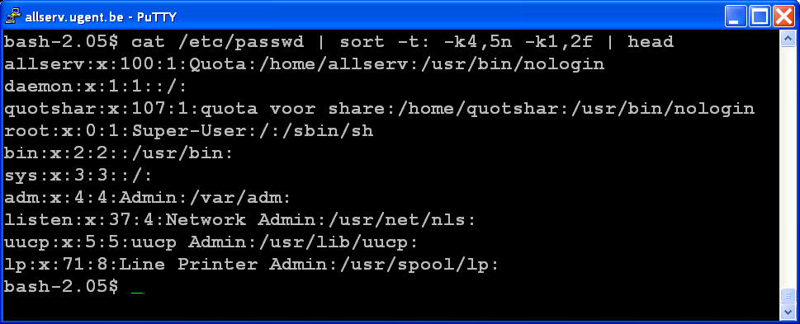
Sorteren (nieuwe stijl)
commando sort
  sorteren van informatie op invoerkanaal, default op regelbasis
  syntaxis
    sort [-bfidnrtxu] [-k pos1, pos2[keys]] [file …]
    sort [-bfidnrtxu] [+pos1] [-pos2] [file …]
  veldaanduiding (nieuwe stijl)

Slide 40
Sorteren (oude stijl)
commando sort
  sorteren van informatie op invoerkanaal, default op regelbasis
  syntaxis
    sort [-bfidnrtxu] [-k pos1, pos2[keys]] [file …]
    sort [-bfidnrtxu] [+pos1] [-pos2] [file …]
  veldaanduiding (oude stijl)
    pos1 geeft aan hoeveel posities moeten overgeslagen worden
    pos2 geeft laatste positie die nog in rekening moet gebracht worden
    beide veldaanduidingen hebben de vorm n.m
      n geeft aantal woorden aan
        waarde nul zorgt ervoor dat sort regel niet opsplitst in woorden, waarbij m dan de exacte letterpositie in de regel aangeeft
        voor sortering op vaste posities: sort +0.x -0.y
      m geeft aantal letters aan binnen woord dat wordt overgeslagen

Slide 41
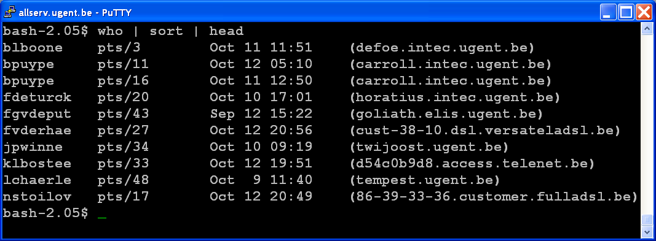
Sorteren (oude stijl)
commando sort
  sorteren van informatie op invoerkanaal, default op regelbasis
  syntaxis
    sort [-bfidnrtxu] [-k pos1, pos2[keys]] [file …]
    sort [-bfidnrtxu] [+pos1] [-pos2] [file …]
  veldaanduiding (oude stijl)

Slide 42
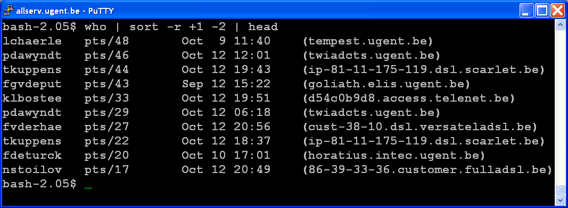
Sorteren (oude stijl)
commando sort
  sorteren van informatie op invoerkanaal, default op regelbasis
  syntaxis
    sort [-bfidnrtxu] [-k pos1, pos2[keys]] [file …]
    sort [-bfidnrtxu] [+pos1] [-pos2] [file …]
  veldaanduiding (oude stijl)

Slide 43
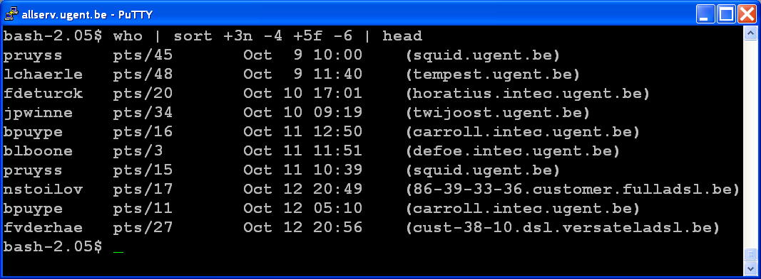
Sorteren (oude stijl)
commando sort
  sorteren van informatie op invoerkanaal, default op regelbasis
  syntaxis
    sort [-bfidnrtxu] [-k pos1, pos2[keys]] [file …]
    sort [-bfidnrtxu] [+pos1] [-pos2] [file …]
  veldaanduiding (oude stijl)

Slide 44
Dedupliceren
commando uniq
  ontdubbelt regels die meermaals voorkomen
  voorwaarde: uniq veronderstelt dat invoer in
  alfabetische volgorde gerangschikt staat
  syntaxis
    uniq [-udc] [+n] [-n] [input [output]]
  vlaggen
    +n sla eerste n letters op elke regel over
    -n sla eerste n woorden op elke regel over
    -u geef alleen regels terug die niet dubbel voorkomen
    -d alleen regels die minstens tweemaal voorkomen worden (ontdubbeld) teruggegeven
    -c regels worden (ontdubbeld) teruggegeven,
    samen met aantal voorkomens

Slide 45
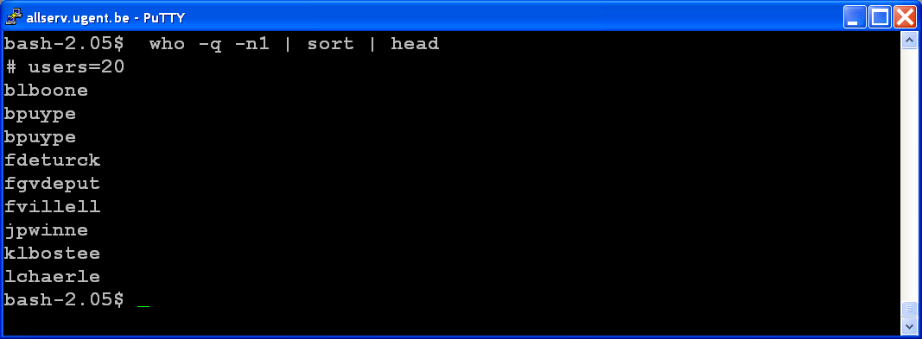
Dedupliceren
commando uniq
  ontdubbelt regels die meermaals voorkomen
  voorwaarde: uniq veronderstelt dat invoer in
  alfabetische volgorde gerangschikt staat
  syntaxis
    uniq [-udc] [+n] [-n] [input [output]]

Slide 46
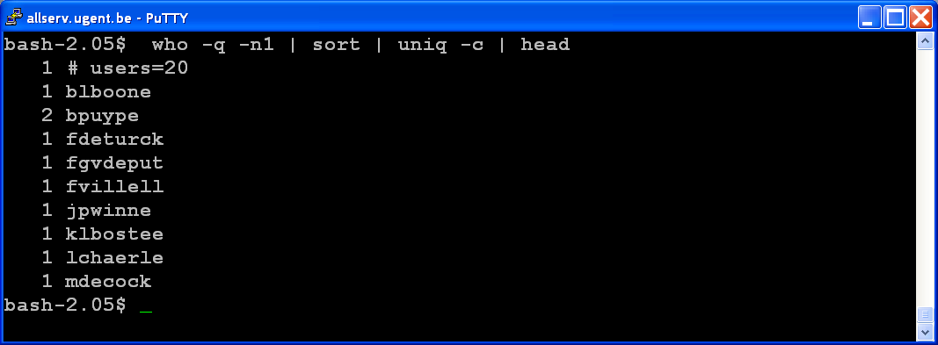
Dedupliceren
commando uniq
  ontdubbelt regels die meermaals voorkomen
  voorwaarde: uniq veronderstelt dat invoer in
  alfabetische volgorde gerangschikt staat
  syntaxis
    uniq [-udc] [+n] [-n] [input [output]]

Slide 47
Bestandsstatistieken
commando wc
  staat voor word count
  telt aantal regels, woorden en letters in opgegeven bestanden
  syntaxis
    wc [-lwc] [file …]
  vlaggen
    -l lines telt aantal regels
    -w words telt aantal woorden
    -c characters telt aantal letters

Slide 48
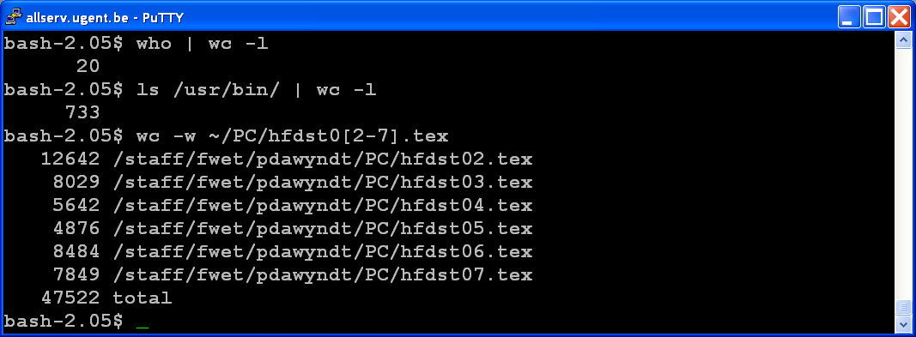
Bestandsstatistieken
commando wc
  staat voor word count
  telt aantal regels, woorden en letters in opgegeven bestanden
  syntaxis
    wc [-lwc] [file …]

Slide 49
Splitsen
commando split
  opsplitsen van bestand over deelbestanden met
  gelijk aantal regels n (standaard 1000)
  syntaxis
    split [-n] [input [output]]
  delen gebruiken output (standaard x) als basis van de
  naam, aangevuld met aa, ab, …, az, ba, bb, …
  terug samenvoegen van delen kan door gebruik te maken
  van commando cat

Slide 50
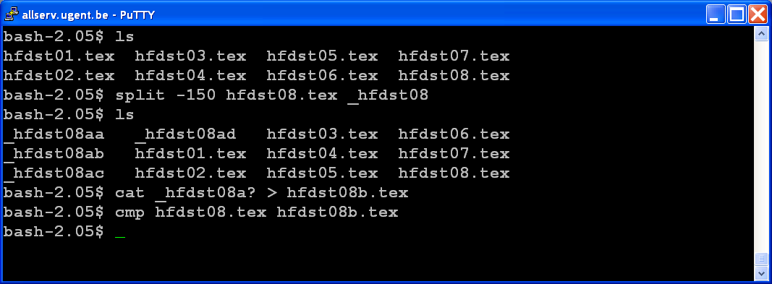
Splitsen
commando split
  opsplitsen van bestand over deelbestanden met
  gelijk aantal regels n (standaard 1000)
  syntaxis
    split [-n] [input [output]]

Slide 51
Splitsen
commando csplit
  staat voor context split
  opsplitsen van bestand over deelbestanden met
  ongelijke lengte, ofwel aangegeven door regel-
  nummers of door reguliere expressies
  syntaxis
    csplit [-s] [-k] [-f prefix] file arg1 [… argn]
  voorbeeld (regelnummers):
    csplit file 100 150 200 312 566
      file[1-99] → xx00
      file[100-149] → xx01
      file[150-199] → xx02
      file[200-311] → xx03
      file[312-565] → xx04
      file[566-end] → xx05

Slide 52
Splitsen
commando csplit
  staat voor context split
  opsplitsen van bestand over deelbestanden met
  ongelijke lengte, ofwel aangegeven door regel-
  nummers of door reguliere expressies
  syntaxis
    csplit [-s] [-k] [-f prefix] file arg1 [… argn]
  voorbeeld (regelnummers met herhalingsfactor):
    csplit file 100 {4}
      file[1-99] → xx00
      file[100-199] → xx01
      file[200-299] → xx02
      file[300-399] → xx03
      file[400-end] → xx04
    argument -k verhindert dat splitsing niet zou doorgaan
    als bestand onvoldoende regels zou bevatten

Slide 53
Splitsen
commando csplit
  staat voor context split
  opsplitsen van bestand over deelbestanden met
  ongelijke lengte, ofwel aangegeven door regel-
  nummers of door reguliere expressies
  syntaxis
    csplit [-s] [-k] [-f prefix] file arg1 [… argn]
  voorbeeld (reguliere expressies):
    csplit -k hfdst06.tex '/\\section/' {99}
      hfdst06.tex → xx00 = deel voor eerste regel die \section bevat
      hfdst06.tex → xx01 = deel tussen eerste twee \section regels
      ...
      hfdst06.tex → xx?? = deel vanaf laatste \section regel
    met argument -f kan je een andere prefix dan xx instellen
    met argument -s (silent) vermijd je een exces aan output

Slide 54
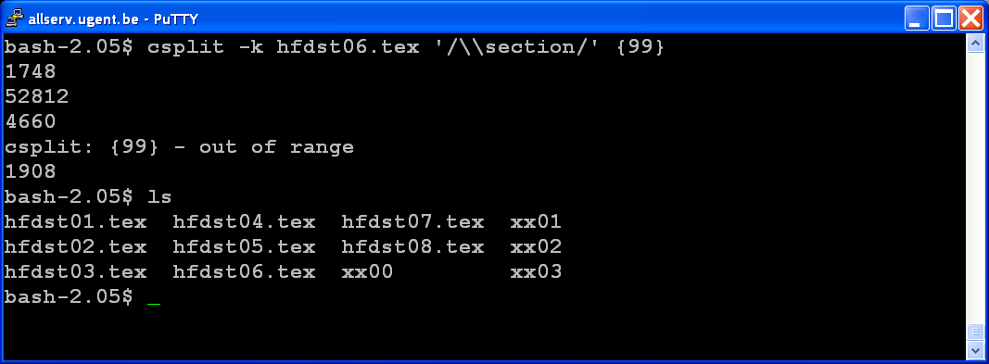
Splitsen
commando csplit
  staat voor context split
  opsplitsen van bestand over deelbestanden met
  ongelijke lengte, ofwel aangegeven door regel-
  nummers of door reguliere expressies
  syntaxis
    csplit [-s] [-k] [-f prefix] file arg1 [… argn]

Slide 55
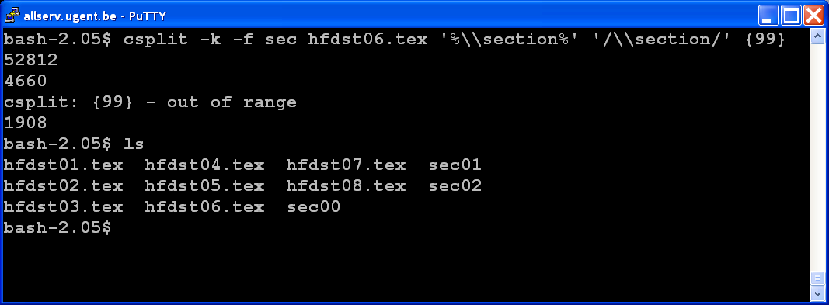
Splitsen
commando csplit
  staat voor context split
  opsplitsen van bestand over deelbestanden met
  ongelijke lengte, ofwel aangegeven door regel-
  nummers of door reguliere expressies
  syntaxis
    csplit [-s] [-k] [-f prefix] file arg1 [… argn]

Slide 56
Andere populaire filters
head toont eerste paar regels uit een bestand
tail toont laatste paar regels uit een bestand
od toont gedetailleerde inhoud van een bestand
(octal dump)
tr omzetten van afzonderlijke tekens
cmp toont verschillen tussen bestanden
diff toont verschillen tussen bestanden
sdiff toont verschillen tussen bestanden
cut toont enkel bepaalde regio's van elke regel
paste tekstregels samenvoegen in kolommen
join tekstregels samenvoegen in kolommen
nl nummeren van de tekstregels

Slide 57

Vragen of opmerkingen ?

Slide 58
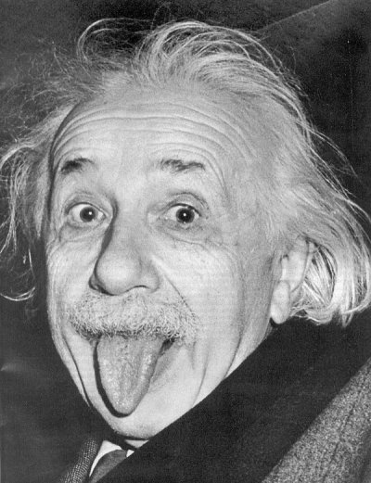
The sky is the limit…
Albert Einstein
1879-1955
"Imagination is more important than knowledge"
⎯ Albert Einstein

